Slide 1
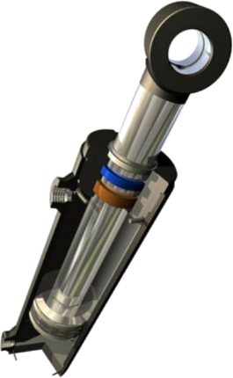












$$\vec{x_{1}}$$
1
$$\vec{x_{0}}$$
$$\vec{z_{0}}$$
$$\vec{y_{1}}$$
$$O$$
$$\vec{z_{1}}$$
$$A$$
$$\vec{OA}=a\vec{y_{1}}+λ(t)\vec{x_{0}}$$
$$\vec{y_{0}}$$
$$\vec{y_{1}}$$
$$θ$$
0
$$\vec{y_{0}}$$
$$\vec{x_{0}}=\vec{x_{1}}$$

Slide 2







$$\vec{y_{2}}$$
$$\vec{y_{1}}$$
$$\vec{y_{3}}$$
$$\vec{x_{3}}$$
$$θ_{13}$$
$$θ_{23}$$
$$\vec{x_{2}}$$
$$θ_{12}$$
$$\vec{x_{1}}$$
$$\vec{z}$$

Slide 3
q_{s}(t)
Relation de Bernoulli
u_{e}(t)
u_{m}(t)
θ_{m}(t)
θ_{v}(t)
x (t)
q_{e}(t)
θ_{e}(t)
(rad)
Potentiomètre
P_{E}
+
Amplifica-teur
Moteur CC
Réducteur
Système vis-écrou
Vanne
+
-
Cuve
h(t) (m)
-
θ_{s}(t)
u_{s}(t) (V)
Potentiomètre P_{K}
Flotteur

Slide 4
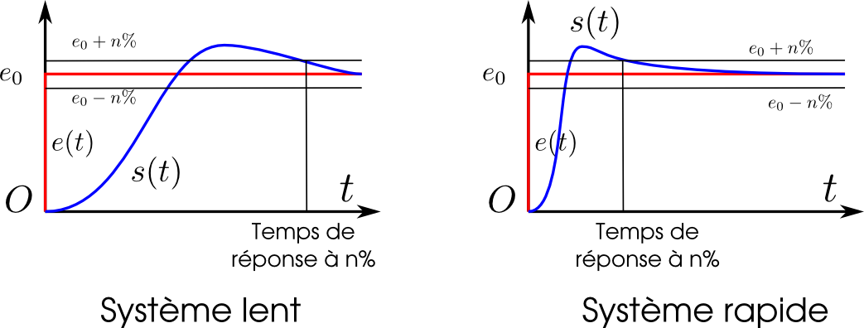



$$s_{∞}+n\%$$
$$s_{∞}+n\%$$
$$s_{∞}−n\%$$
$$s_{∞}−n\%$$

Slide 5
Entrée E₁
Système combinatoire
Sortie S₁
Entrée E_{i}
Sortie S_{k}
Variables d’entrée
Système combinatoire
Variables de sortie
Bloc mémoire

Slide 6
Perturbations
Système asservi
Entrée e(t)
Sortie s(t)

Slide 7
Perturbations
Entrée e(t)
Système asservi
Sortie s(t)
Capteur

Slide 8


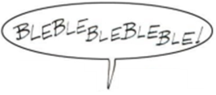
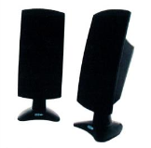

CAN
Codage en binaire
010100101010101010
010100101010
010100101
1010
10
Information analogique
Information numérique
Information binaire
Traitement
CNA
Transcodage
numérique
Information analogique
Information numérique

Slide 9
CAN
Codage en binaire
010100101010101010
010100101010
010100101
10
1010
Information analogique
Information numérique
Information binaire

Slide 10

Altitude de l’avion s(t)
Altitude de consigne e(t)
Trou d’air
Réaction du système

Slide 11
e(t) en m
Bloc
Entrée e(t)
Sortie s(t)
s(t) en m
e₁(t)
s(t)=e₁(t) – e₂(t)
e(t)
Bloc 1
s₁(t)
Bloc 2
s₂(t)
e₂(t)
s₁(t)

Slide 12
Chaîne directe
Partie commande
Partie opérative
Consigne
Conditionneur
Correcteur
Système
Sortie
Capteur
Chaîne de retour

Slide 13
E(t), ε(t), U(t) : tensions en V
Température de consigne
Θ(t) en °C
Gain
E(t)
+
ε(t)
U(t)
Température de sortie
S(t) en °C
-
Correcteur
Chauffage
Tension
M(t) en V
Capteur de température

Slide 14
CAN
Codage en binaire
010100101010101010
010100101010
010100101
1010
10
Information analogique
Information numérique
Information binaire
Traitement
CNA
Transcodage
numérique
Information analogique
Information numérique

